Slide 1
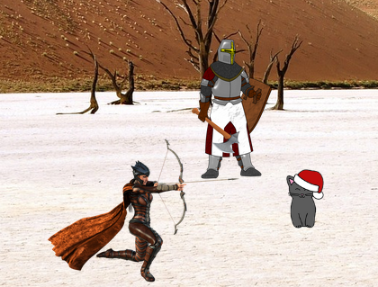
PGR102 Introduksjon til programmering Planlegge utviklingen og bryte opp arbeidskravet i mindre deler
Amina Brenneng, Marcus Dahl, Rolando Gonzalez 2023

Slide 2
Før man begynner å kode…

Slide 3
Før man begynner – forstå caset og lag en oversikt
Før man begynner å kode må en forstå caset.
Man lager seg et tekstdokument med en oversikt (en liste for eksempel) med det som skal skje i spillet.
Man kan også skrive hvilke teknikker man må bruke for å lage det som skal skje.
Deretter kan det være lurt å prøve å lage en tenkt rekkefølge på kodingen. Det kan være basert på vanskelighetsgrad (begynne med det letteste først?) og/eller hvordan ting henger sammen (at noen funksjoner kan være avhengige av andre funksjoner).

Slide 4
Bryte opp en oppgave i mindre deler

Slide 5
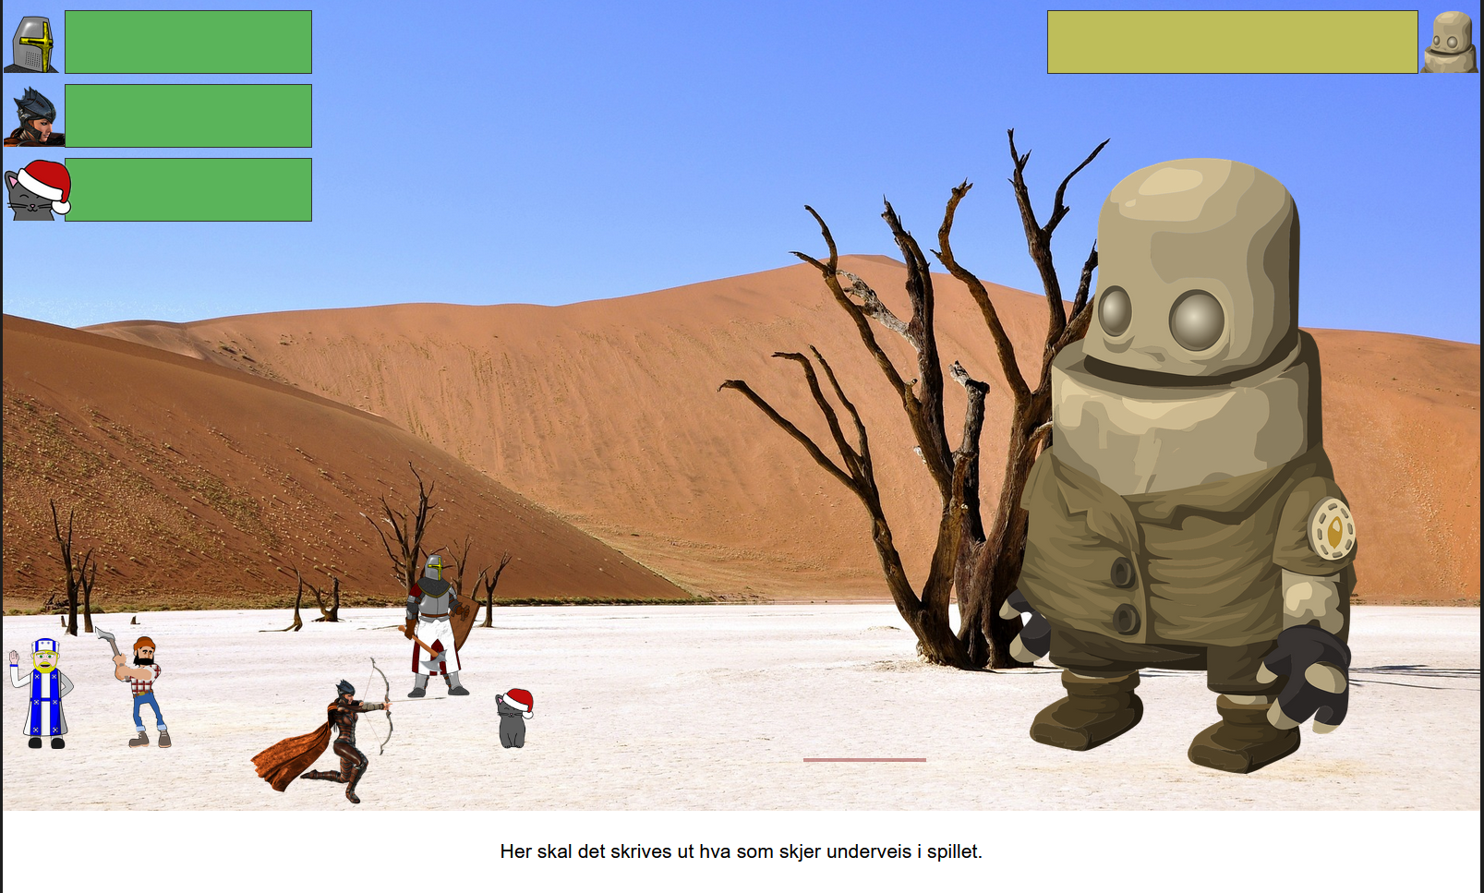
Bryte opp en større oppgave i mindre biter
En applikasjon kan brytes opp i mindre biter.
I et spill som angitt på skjermbildet er det flere (mindre) ting som skal skje.

Slide 6
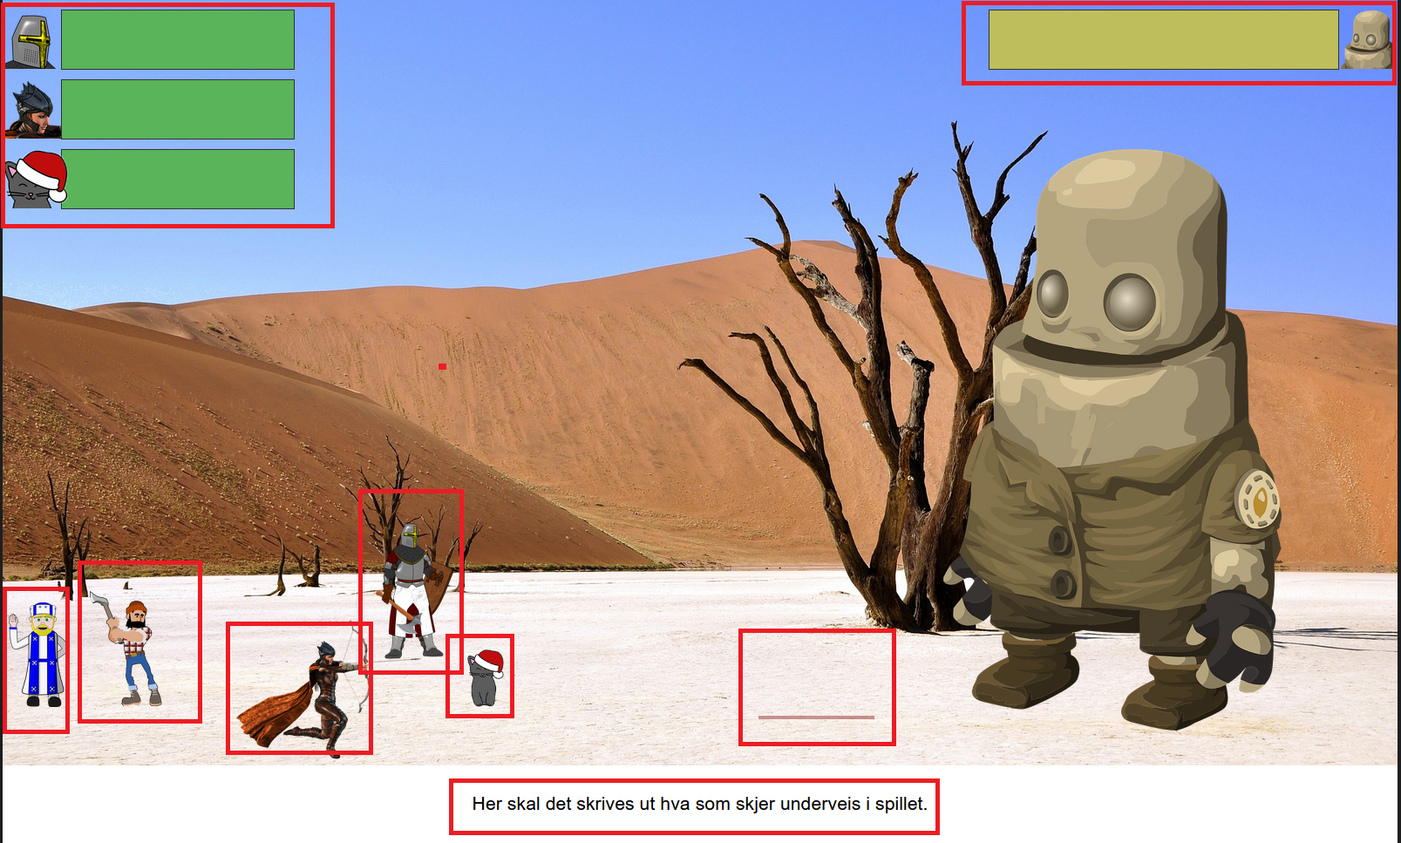
De forskjellige delene
Grensesnittet viser til forskjellige deler av applikasjonen:
Livene til heltene, livet til Big boss, heltene, området hvor Slimer og Bat dukker opp, utskriftsområdet.
Man må begynne et sted, men hvor begynne?

Slide 7
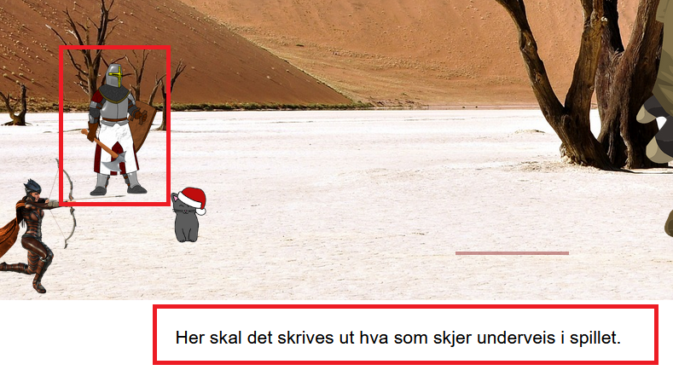
Begynn med kun 1 (enkel) ting!
En taktikk kan være å begynne med bare å få til 1 ting først:
getElementById for å få tak i ridderen
getElementById for å få tak i utskriftsområdet
Lage funksjon som skal kalles på når ridderen klikkes på
onclick på ridderen
Lag kode i nevnte funksjon som lager et tilfeldig tall og skriver ut beskjed «Ridder angriper Big boss og Big boss mister 25hp»

Slide 8
Koderyddighet, repetisjon o.a.

Slide 9
Koderyddighet, repetisjon o.a. – …kan vente?
Til å begynne med kan det være viktigst å tenke på å bare få på plass funksjonalitet.
Etter hvert kan man begynne å tenke på ting som kodeoptimalisering:
Er variabelnavn OK?
Er funksjonsnavn OK?
Er generell ryddighet OK?
Er det noe kode man kan samle i en funksjon som kan gjenbrukes for å unngå repetisjon?

